Slide 1
天地君道培训在线课程
讲师：小牧老师
web学习交流群： 99867625

Slide 2
课程目录
前端为何高大上
前端开发工程师要会什么
Web前端开发工程师发展“钱“景
典型案例设计原理讲解
web学习交流群： 99867625

Slide 3
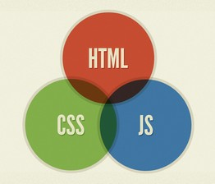
人们的理解Web前端就是：HTML + CSS + JS
第一章 前端为何高大上
制作静态页面，少许交互，如:公司介绍
web学习交流群：99867625

Slide 4
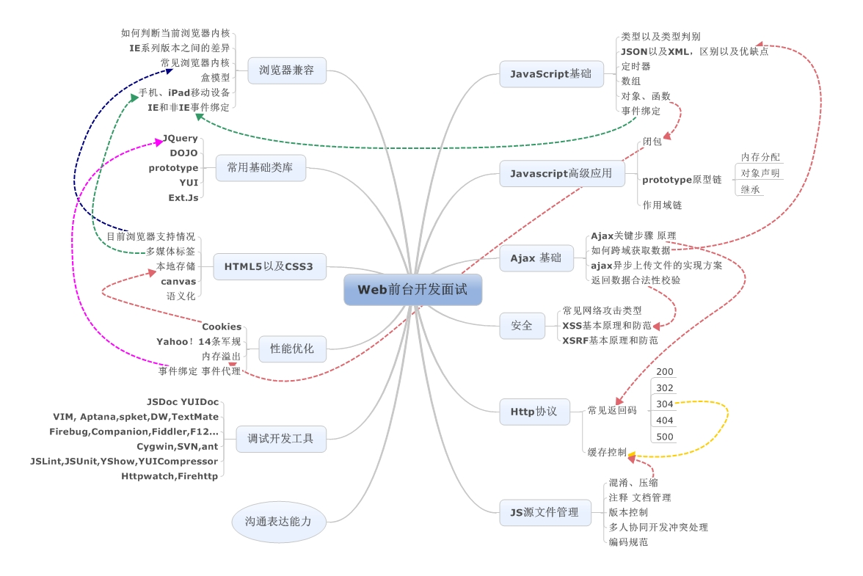
真实的前端需要掌握的基础技能：
第一章 前端为何高大上
web学习交流群：99867625

Slide 5
2016前端需要掌握的技能和框架：
第二章 前端开发工程师要会什么
HTML5 + CSS3
Bootstrap
ES6
Angular
React + Redux
ReactNative （三端合一）
前端自动化 Grunt Gulp Webpack
....
web学习交流群：99867625

Slide 6

第二章 HTML5 + CSS3
web学习交流群：99867625

Slide 7

第二章 Bootstrap
再来看看和之前的公司介绍的区别，响应式网站
web学习交流群：99867625

Slide 8

AngularJS是Google开发的一套前MVVM框架，主要包含模块化、依赖注入、双向数据绑定、路由等功能
第二章 Angular
web学习交流群：99867625

Slide 9

第二章 React
React 起源于 Facebook 的内部项目，因为该公司对市场上所有 JavaScript MVC 框架，都不满意，就决定自己写一套，做出来以后，发现这套东西很好用，就在2013年5月开源了。由于 React 的设计思想极其独特，属于革命性创新，性能出众，代码逻辑却非常简单。所以，越来越多的人开始关注和使用，认为它可能是将来 Web 开发的主流工具。
这个项目本身也越滚越大，从最早的UI引擎变成了一整套前后端通吃的 Web App 解决方案。衍生的 React Native 项目，目标更是宏伟，希望用写 Web App 的方式去写 Native App。如果能够实现，只需要写一次 UI ，就能同时运行在服务器、浏览器和手机（IOS,Android,Windows Phone）
web学习交流群：433231447

Slide 10
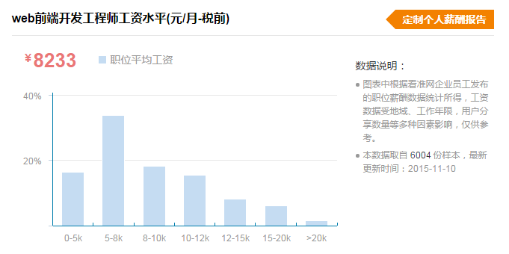
第三章 Web前端开发工程师发展“钱”景
web学习交流群：99867625

Slide 11
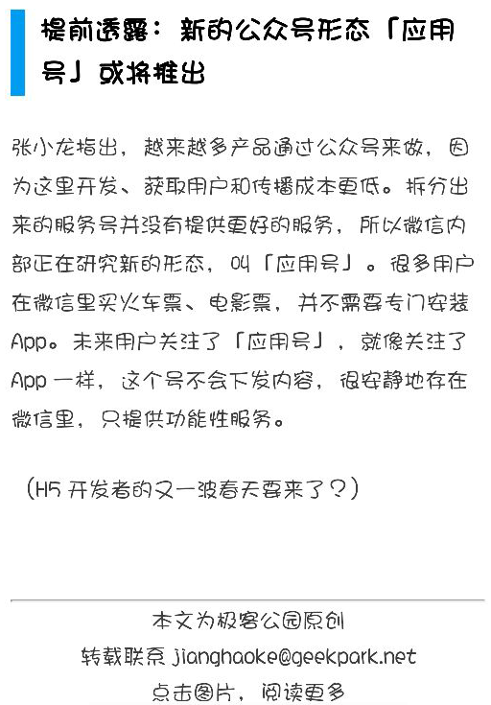
第三章 Web前端开发工程师发展“钱”景
web学习交流群：99867625

Slide 12
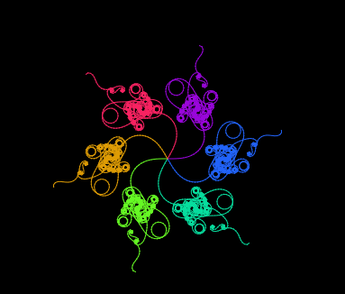


第四章 典型案例 - 网站
Canvas
个人简历
鼠标悬停效果
web学习交流群：99867625

Slide 13



第四章 典型案例 - 游戏
围住神经猫
FlappyBird
找财神
web学习交流群：99867625

Slide 14

天地君道培训在线课程
谢谢听讲！
讲师：小牧老师
微信公众号：TDlabs
程序员的自媒体联盟，
每天会更新一些IT趣文以及干货。
web学习交流群：99867625

